Slide 1
#소속
#일본어학과
  일본 가정 교육 기업의 특징
#학번
#21501***
#이름
#김*희

Slide 2



  일본전통 가정의 특징
이에제도
호주를 중심으로 그와 가까운 친족관계가 있는 사람들을
한 집에 속하게 하여 호주에게 통솔권한을 부여한 제도
가족의 혼인,
입양에 대한 동의권
가족의 입적, 제적에
대한 동의권
호주의 결정권을
침해할 경우 가족 배제권

Slide 3
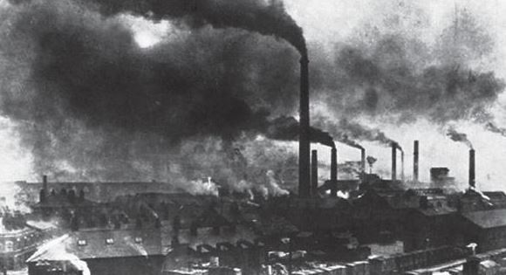
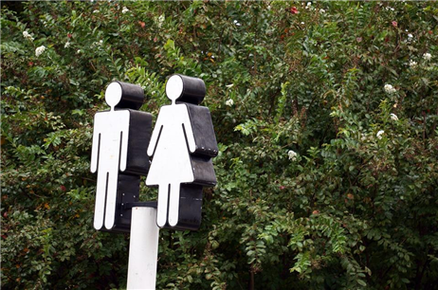
  전후 출산율 추이
IMG
CONTENTS
산업의 발달로 여성들의
지속적인 사회진출
IMG
CONTENTS
전통적 가장의 역할을
여성과 공유

Slide 4
  일본 저출산 문제점과 대책
#보육시설의 추가설치
국가 구성 | 국방력과 인적자원 감소 야기 사회의 역동성 감소
노동력 | 고부가가치 산업에도 불구하고 최소 노동자에 대한 수요는 계속 발생 새로운 산업에 대한 투자, 모험 기피
세대간 불균형 | 경제활동 인구의 감소 →젊은 층의 부양 부담 증가 세대간 부담의 차이로 사회적 통일성 위기
#취업률을 높이고 최저임금을 인상
#여성 관리자를 위한 자리 마련
#육아 휴직으로 인한 불이익 감소
#가사 로봇에 투자

Slide 5
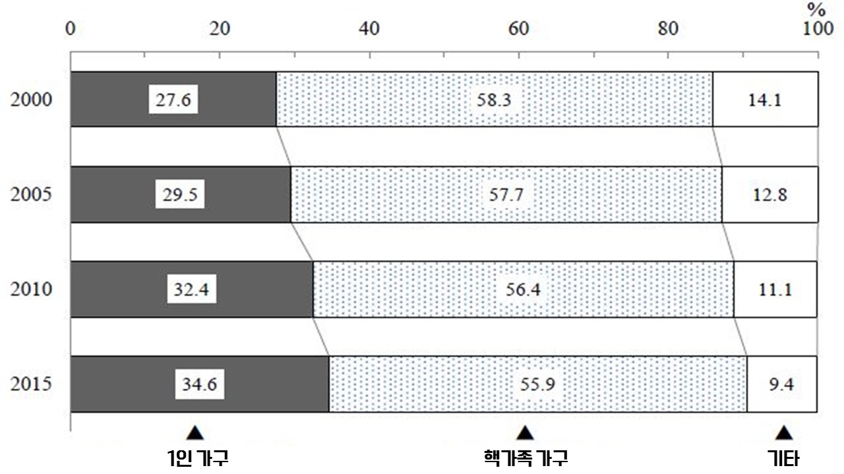
  변화하는 일본 가족
일본 가구 구성의 변화
만혼과 비혼화
남성 - 결혼자금, 집 등 결혼과정에 필요한 것 준비 하느라 미룸
여성 - 자신의 커리어를 위해서 결혼시기를 미루거나 선택사항으로 여김
자녀관 변화
젊은 층에서 자녀를 굳이 낳지 않아도 된다는 의견이 증가
출산율 하락의 가장 큰 요인은 경제적 문제
가족의 해체
산업화로 인한 농촌 도시 인구이동 (핵가족화)
이혼율 상승과 가치관 변화에 따른 1인 가구 증가
출처 : 일본통계청

Slide 6
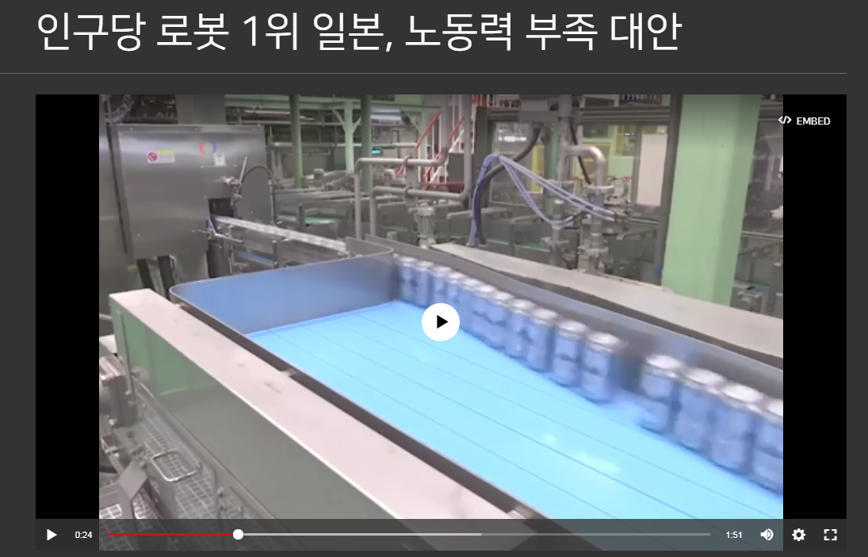

Slide 7
  일본 교육의 특징
#김*영

Slide 8
  일본 교육의 역사
-다양한 교육시설 보급
-무술 중심 학교 설립
-중국 고전, 유교 강의 (사찰)
-새로이 고등학교가 제도화
-교육 제도의 골격 이룸
(제2차 세계대전 이전)
발전 시기
고대
에도
1897
1918
-승려에 의해 이루어짐
-상류계층:악기연주,서예
-서민계층:불교 교리
-고등여학교,실업학교,전문학교
제도화

Slide 9
  일본의 고대교육(공립학교)
-일본의 에도 말기 시절 다양한 교육기관 등장
필요에 따라 다양한 교육 실시
-학제(1872)의 반포로 일본 전국적으로 통일적인 교육 실시
- 일본 최초의 관립 종합대학인 도쿄대학(1877)을 설립
-제국대학령 발포(1886)
도쿄대학이 제국대학으로 변경
-교토제국 대학신설, 제국대학은 도쿄제국 대 학으로으로 명칭 변경(1897)
-여러 관립대학들이 연이어 설립(1910)

Slide 10
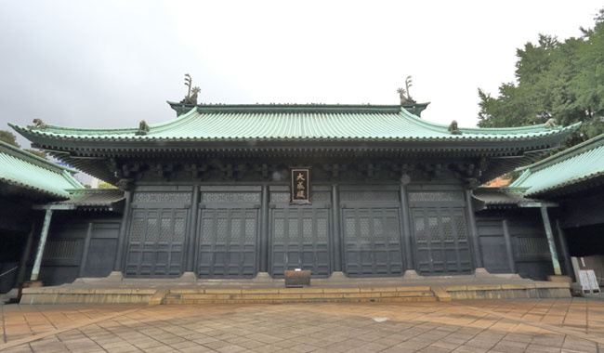
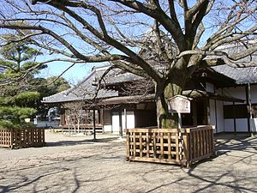
  에도 막부의 교육기관
70.1%
CONTENTS
컨텐츠에 대한 내용을 적어요
Enjoy your stylish business and campus life with BIZCAM
70.1%
CONTENTS
컨텐츠에 대한 내용을 적어요
Enjoy your stylish business and campus life with BIZCAM
70.1%
CONTENTS
컨텐츠에 대한 내용을 적어요
Enjoy your stylish business and campus life with BIZCAM
70.1%
CONTENTS
컨텐츠에 대한 내용을 적어요
Enjoy your stylish business and campus life with BIZCAM
학문소(쇼헤이자카)
(오늘날 도쿄대학의 모태가 된 학문소)
-고급무사를 위한 막부 직할학교
-막부 말에는 유학 이외에도 국학·양학까지 광범위하게 공부
번교(고토칸)
-미토시에 창립
-대표적인 번교
-각 번(藩영주)의 인재육성을 목적으로 했던 공립 학교
-일반교육과 함께 무술에도 중점을 두고 교육
-종합 대학

Slide 11
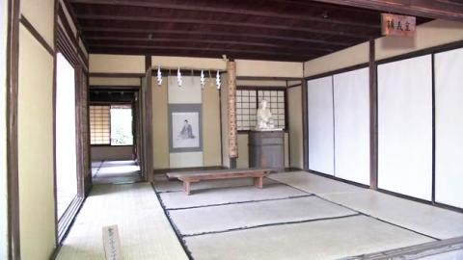
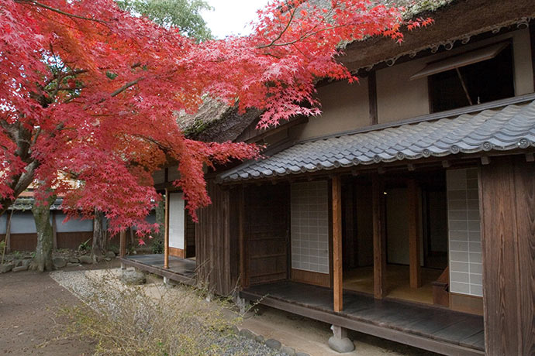
  에도 막부의 교육기관
70.1%
CONTENTS
컨텐츠에 대한 내용을 적어요
Enjoy your stylish business and campus life with BIZCAM
70.1%
CONTENTS
컨텐츠에 대한 내용을 적어요
Enjoy your stylish business and campus life with BIZCAM
70.1%
CONTENTS
컨텐츠에 대한 내용을 적어요
Enjoy your stylish business and campus life with BIZCAM
70.1%
CONTENTS
컨텐츠에 대한 내용을 적어요
Enjoy your stylish business and campus life with BIZCAM
서당
(현제 산업혁명 세계유산으로 등록)
-농민·일반인 등을 대상으로 했던 민간의 서민 교 육기관
-읽고 쓰는 것과 계산교육정도의 초등 보통교육을 중심
https://www.youtube.com/watch?v=uZzfX6iEDX8
사숙(간기엔)
-막부나 영주의 지배를 받지 않는 민간의 교육시설
-무사·서민 등의 출신 계급 상관없이 입학가능
-교사와 학생의 일대일 관계를 핵심으로 한 개성 존중의 교육 실시
-사립대학의 시초

Slide 12
  일본의 고대교육(사립학교)
Enjoy your stylish business and campus life with BIZCAM
#사숙
#사립대학 시초
#학위수여 못 받는 사립학교
#주요관직 진출 어려움
#대학령
도시샤 대학교
<니이지마 조의 도시샤영학교>
#대학으로서 인정받음(1920)
와세다 대학교
<오쿠마 시게노부의 도쿄전문학교>

Slide 13
#소속
#일본어일본학과
  일본의 교육
#학번
#21501***
#이름
#손*정

Slide 14
  일본의 교육과정
유치원
3세~5세 어린이의 약 56%가 통원
초등,중학생
기초적 지식습득 및 개성에 맞는 장래 진로 선택 능력을 양성
고등학생
대학진학의 목표
대학생
풍부한 교양과 견식을 배워 창조성을 배양
4월에 새로운 학년 시작, 2주간의 방학
교과목 외 다양한 스포츠나 예술의 방과 후 활동

Slide 15
  일본의 교육과정
대학입시제도
서술형 문제
1979년 치열한 입시 경쟁을 완화할 목적으로 국공립대학 입시에 '공통일차시험＇ 도입
1990년에는 사립대학도 참가할 수 있는 '대학입시 센터시험'이 생겨 매년 1월에 실시
토익,토플
대한민국의 대학수학능력시험과 유사

Slide 16

  다양한 교육의 도입
유토리 교육
일본에서 실시된 교육방침으로서 '여유 있는 교육’
기초학력 저하현상 등 부작용이 심화됨으로써 2007년 실패

Slide 17
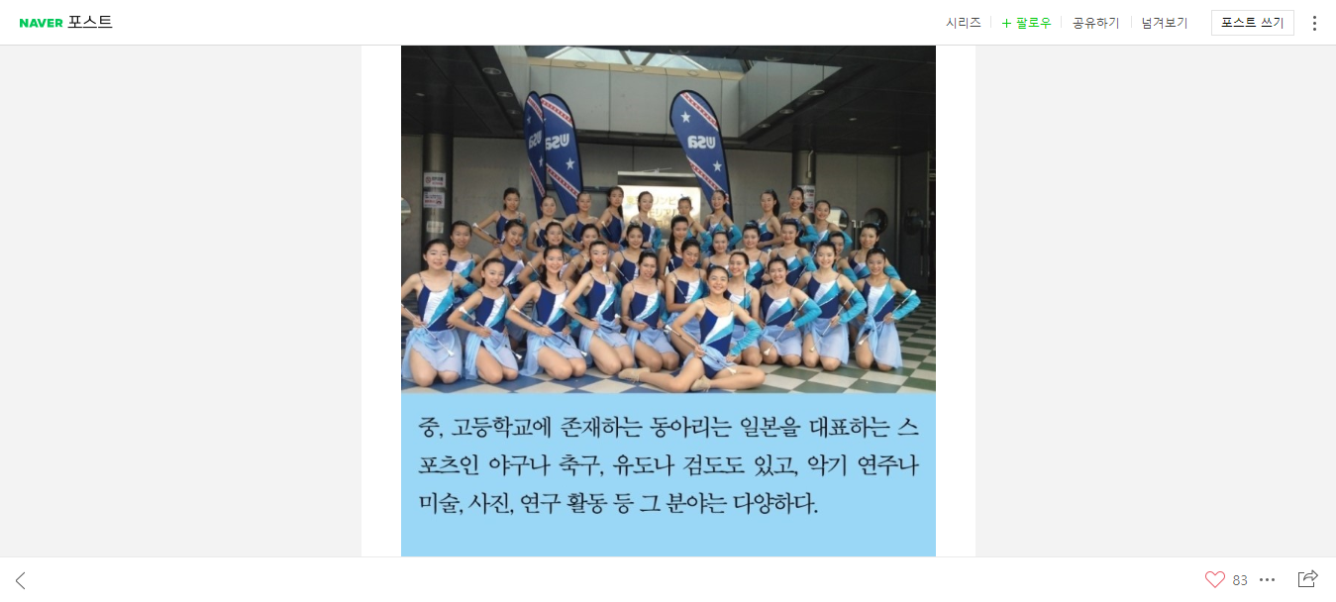
  다양한 교육의 도입
부활동
학업 역량을 높이는 것뿐만 아니라, 학업스트레스 해소, 적성 발견, 취미활동
Ex) 야구,농구 등의 체육부, 글쓰기,독서 등의 문화부로 활동

Slide 18
  일본교육의 문제점
51.2%
초등학생
64.8%
중학생
70.4%
고등학생
1.7%
5.6%
5.9%
#경쟁교육
#불안감
#사교육
#피로
#우울
#바쁘다

Slide 19
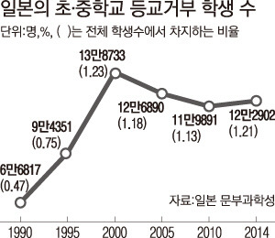
  일본교육의 문제점
등교거부
2018년 일본에서 지난해 학교에 가지 않는 ‘부등교(不登校)’
초·중학생 14만4000여명으로 사상 최대 기록
피곤해서, 수업진도를 따라가기가 힘들다, 교우관계 등의 이유

Slide 20
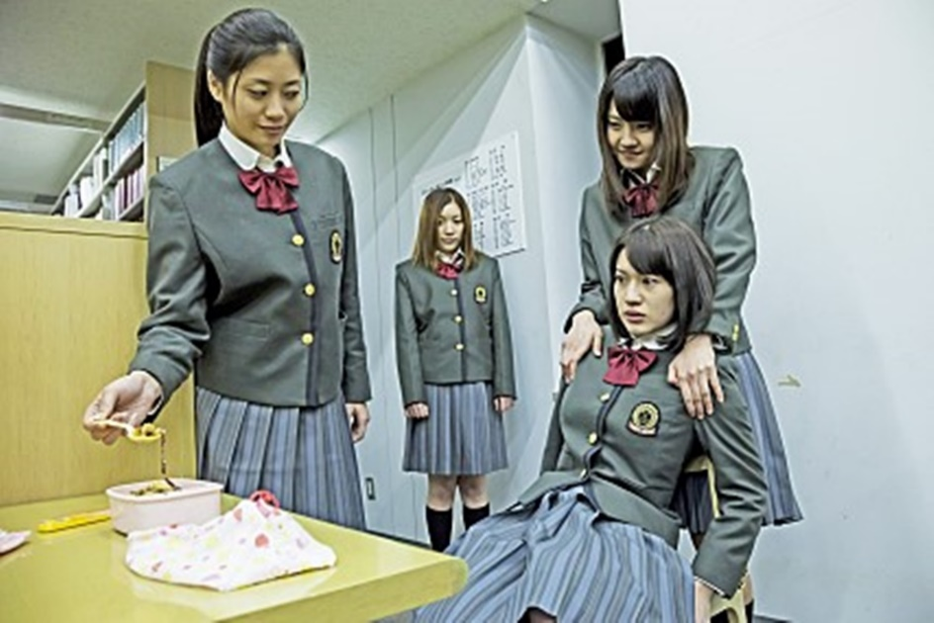
  일본교육의 문제점
이지메
1960년대 고도 성장기 이후 경쟁주의 교육 확산
승자와 패자를 확실하게 나누는 것
등교거부, 자살의 이유

Slide 21
#일본어일본학과
  일본기업의 필수 조건과 분위기
#21501***
#정*지

Slide 22
목차
일본기업의
필수조건
일본기업의
분위기
01
02
Notes:
목차 소개

Slide 23
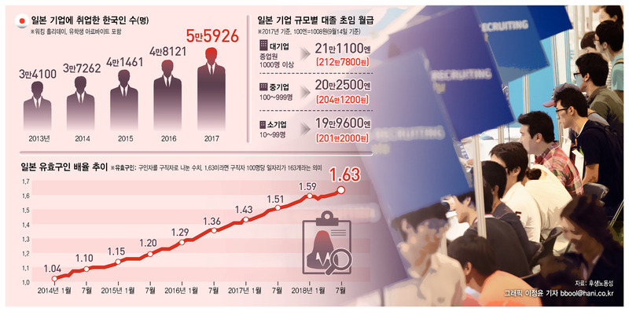
  일본기업의 일자리 현황
경기회복〮고령화 - 노동력 부족
구직자 100명 당 일자리 163개
일본기업취업 한국인 5년간 2만명 증가
Notes:
표를 보면 현재 한국인의 일본 기업 취업률은 계속 상승중
2013년과비교해 현재는 2만명 증가한 5만5천여명

Slide 24
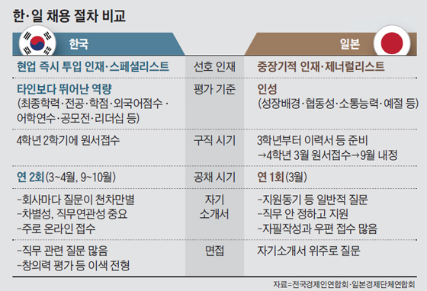
  한국 vs 일본 채용 절차 비교
장기적 인재
인성
자기소개서 위주

Slide 25
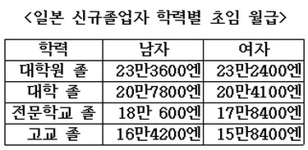
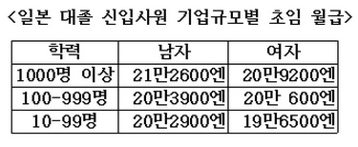
  일본 기업의 연봉
일본기업 초임 높지 않음
대기업 평균20만엔
소기업 25만엔(인재확보)
가부장적 사회 남녀임금차이
물가 실생활비
Notes:
화면엔 없지만 남녀 임금차이 말할것
아직 가부장적 사회의 잔재가 남아있어 남녀의 임금차이가 있는 편
이것은 현 한국 사회와 비슷
※※※※※※※※※※※체크 클릭해서 동영상 볼것!!!!!!!!!!!!!!!!!!!!!!!!!

Slide 26
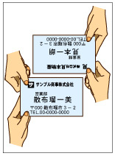
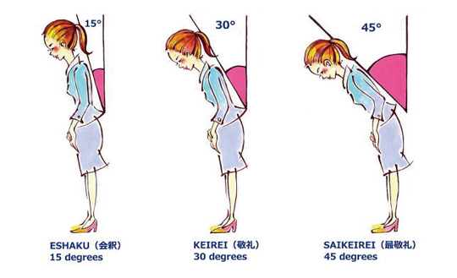
  일본 기업 사내 분위기
"지각을 절대 하지 마라"
"상사와의 연락을 메신저로만 끝내지 마라"
"회사 비품을 자기 것처럼 마구 쓰지 말 것"
“술자리 후엔 상대에게 감사 메일 보내기”
“명절〮연말연시에 반드시 연하장을 보낼 것"

Slide 27

#김*연

Slide 28

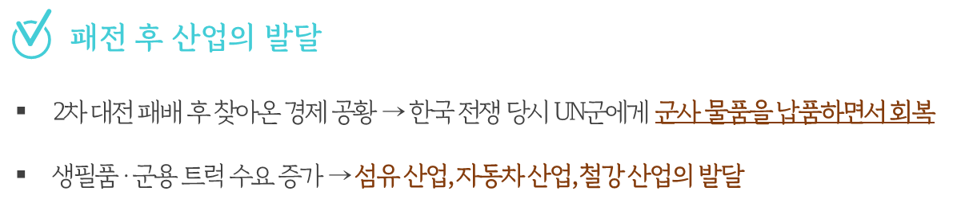

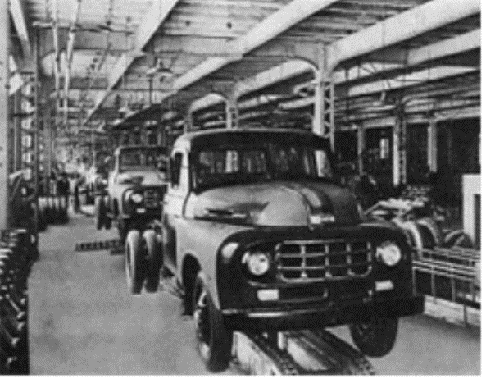
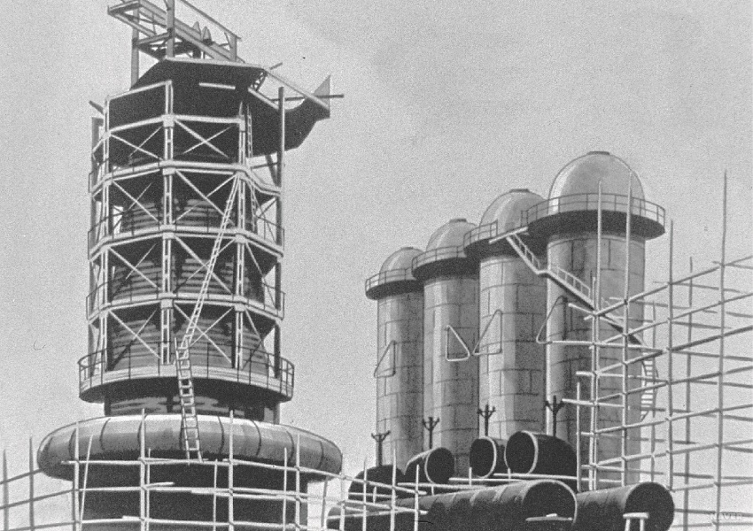



Slide 29


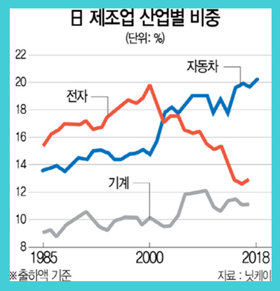




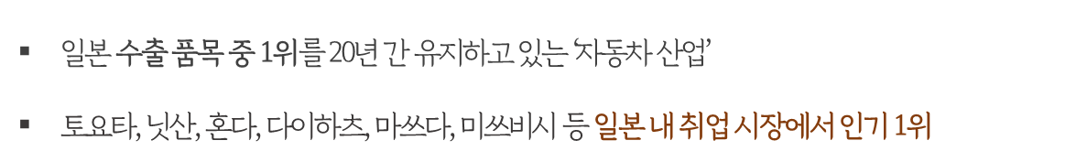

Slide 30

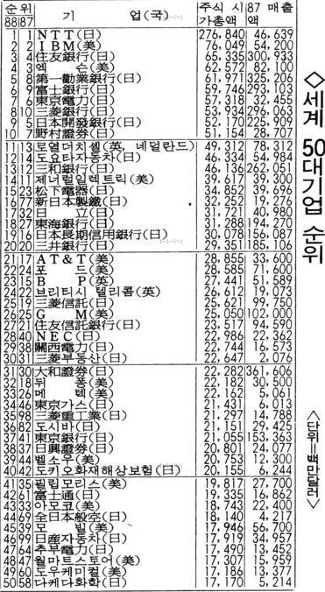



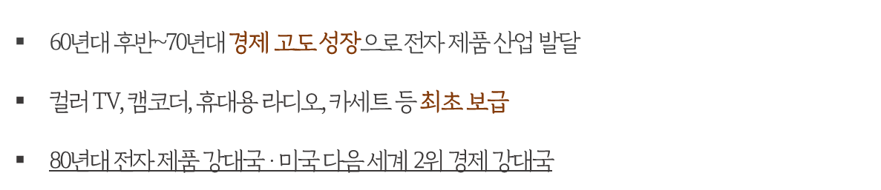

Slide 31

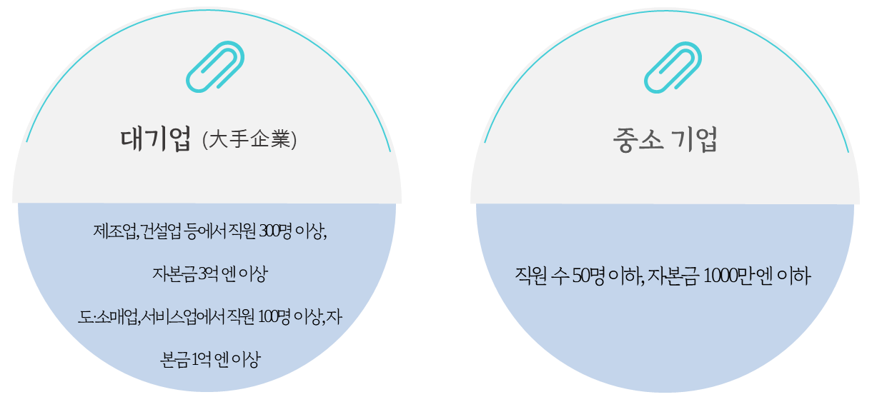

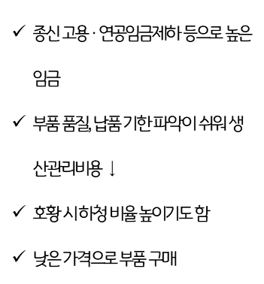

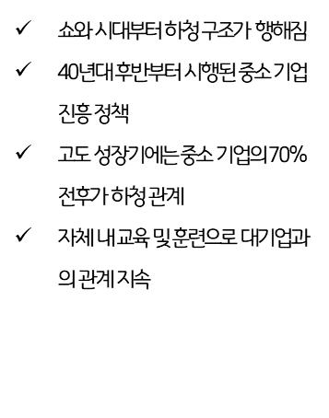


Slide 32

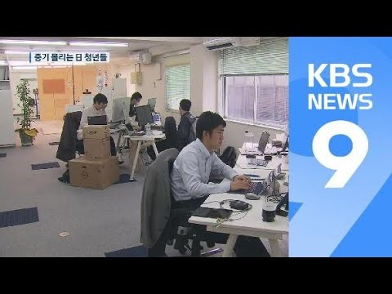

Slide 33


